Slide 1
MÓDULO 4: Apps Educativas
UD8.- Clasificación de Apps móviles para la enseñanza y el aprendizaje
Profesora.- Mª del Rosario Fernández Aguirre
Aprendizaje móvil y ubicuo. Apps educativas
Máster en TIC para la Educación y el Aprendizaje Digital
Facultad de Lenguas y Educación

Slide 2
Objetivos de la unidad
Reflexionar sobre las necesidades de los alumnos en el área de comunicación, funciones cognitivas, desarrollo personal… y las ayudas concretas que ofrecen determinadas aplicaciones como complemento de las estrategias profesionales y curriculares.
Valorar el uso de los dispositivos móviles como medios para gestionar los distintos ritmos de aprendizaje de los alumnos, gracias a la versatilidad de las distintas aplicaciones.
Conocer algunas de las muchas aplicaciones existentes, gratuitas o no, que por suscaracterísticas pueden ser útiles en el trabajo educativo e inclusivo en el aula.

Slide 3
Introducción
A lo largo de este último módulo de la asignatura descubriremos numerosas Apps clasificadas según su posible utilidad y uso en el aula. Las aplicaciones son herramientas simples, sencillas y potentes, que se han introducido fácilmente en nuestra vida cotidiana haciéndola más fácil y que también pueden tener una gran utilidad en el aula..
Fuente: https://www.youtube.com/watch?v=szrsfeyLzyg&feature=emb_logo

Slide 4
Clasificaciones de Apps
Contenidos
Apps educativas seleccionadas por el INTEF
“Generación Apps”
Guía de Apps educativa del Gobierno de Canarias
Rueda de Apps educativa según las pautas de DUA

Slide 5
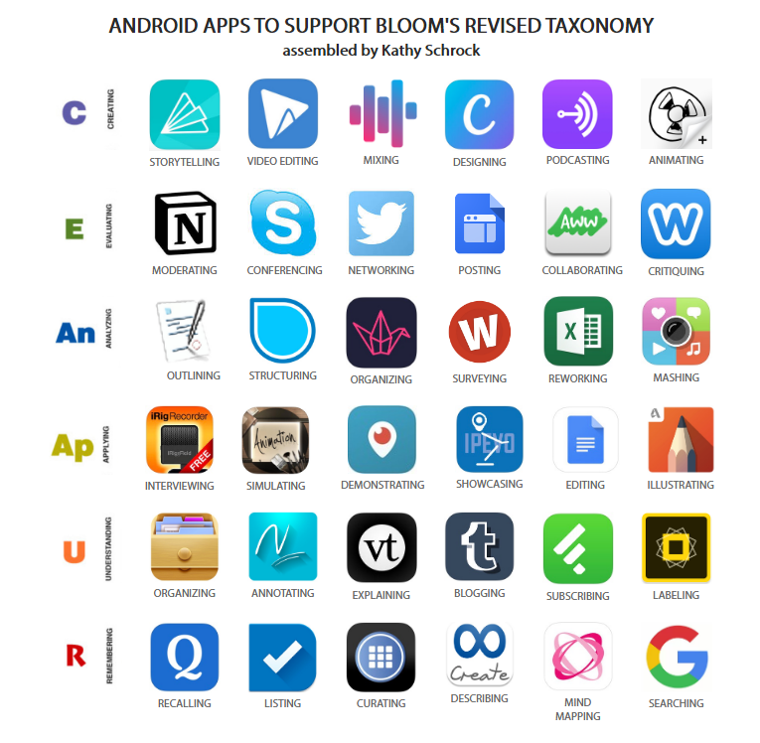
Apps Android clasificadas según la Taxonomía de Bloom
Fuente: Kathy Schrock's Guide to Everything!

Slide 6
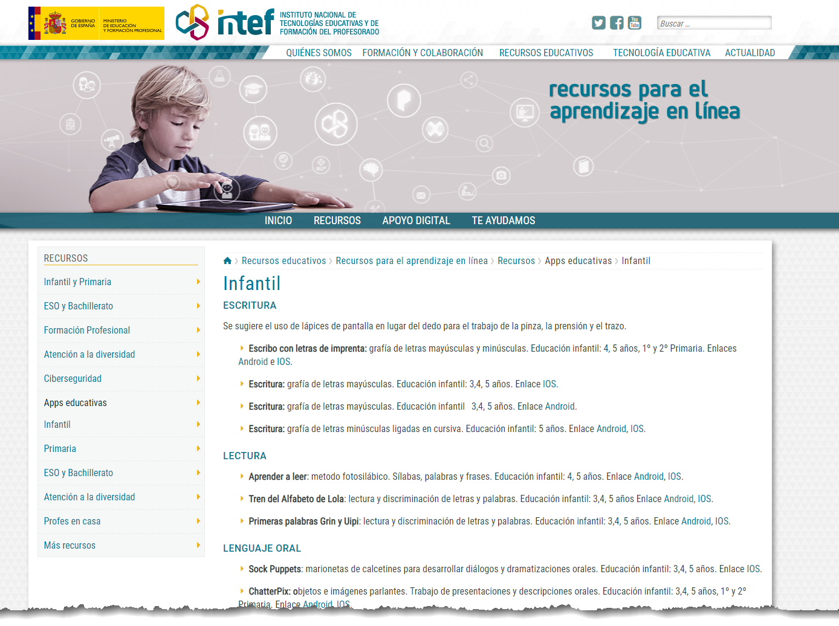
Fuente: https://intef.es/recursos-educativos/recursos-para-el-aprendizaje-en-linea/recursos/apps-educativas/infantil/

Slide 7


Slide 8
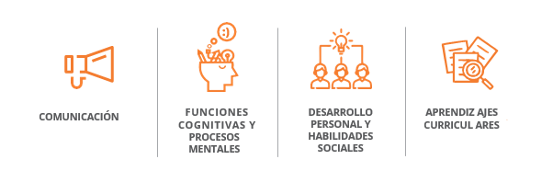
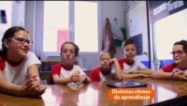
Fuente: EECC. https://www.youtube.com/watch?v=IhTBFrlnA3M&feature=emb_logo

Slide 9
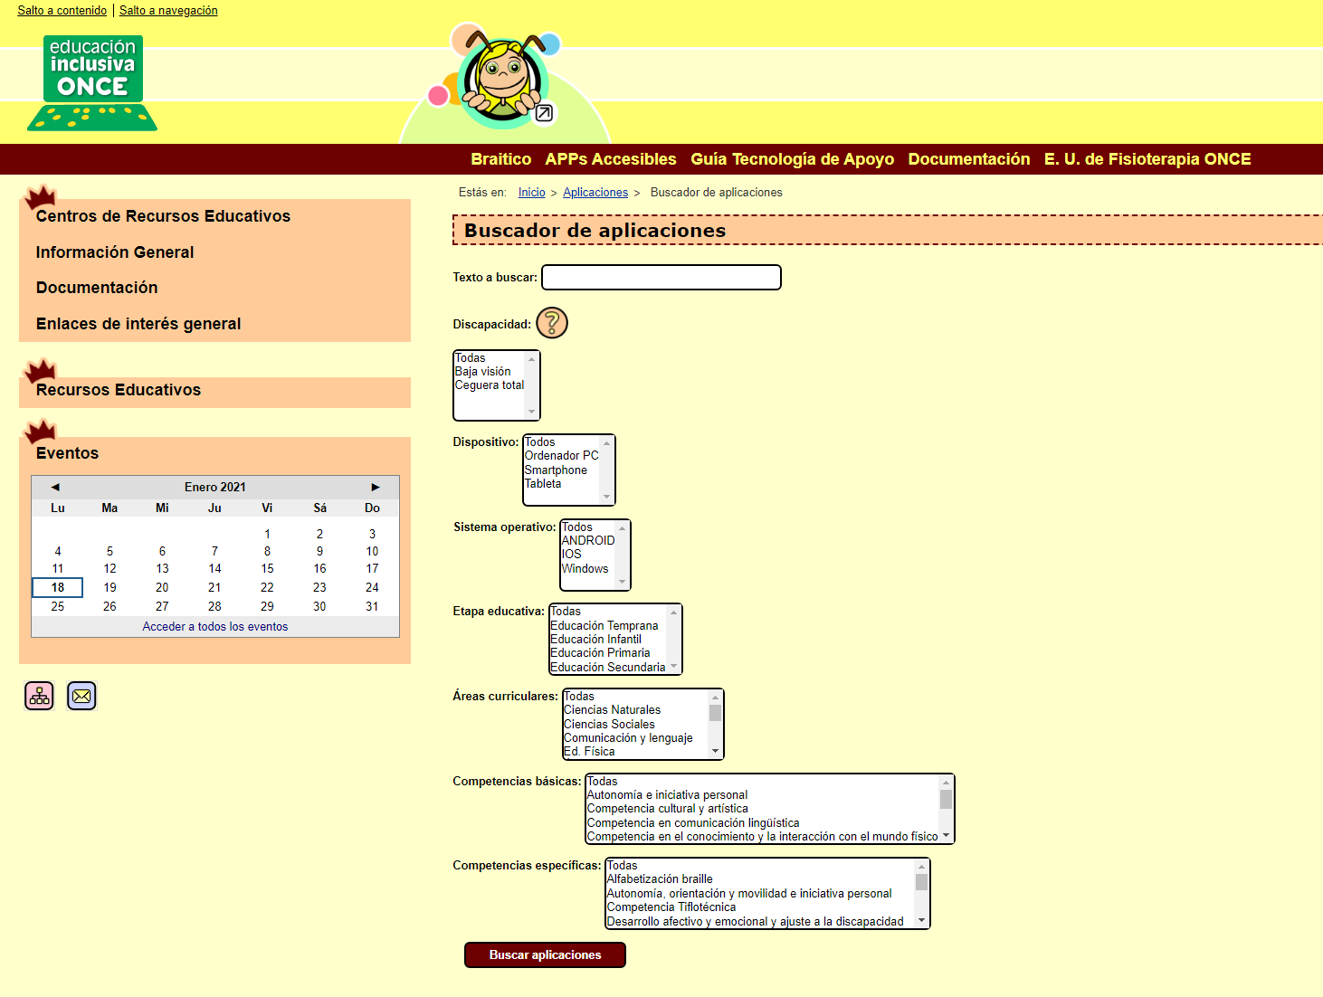
Fuente: EECC. https://educacion.once.es/aplicaciones/buscador-aplicaciones

Slide 10
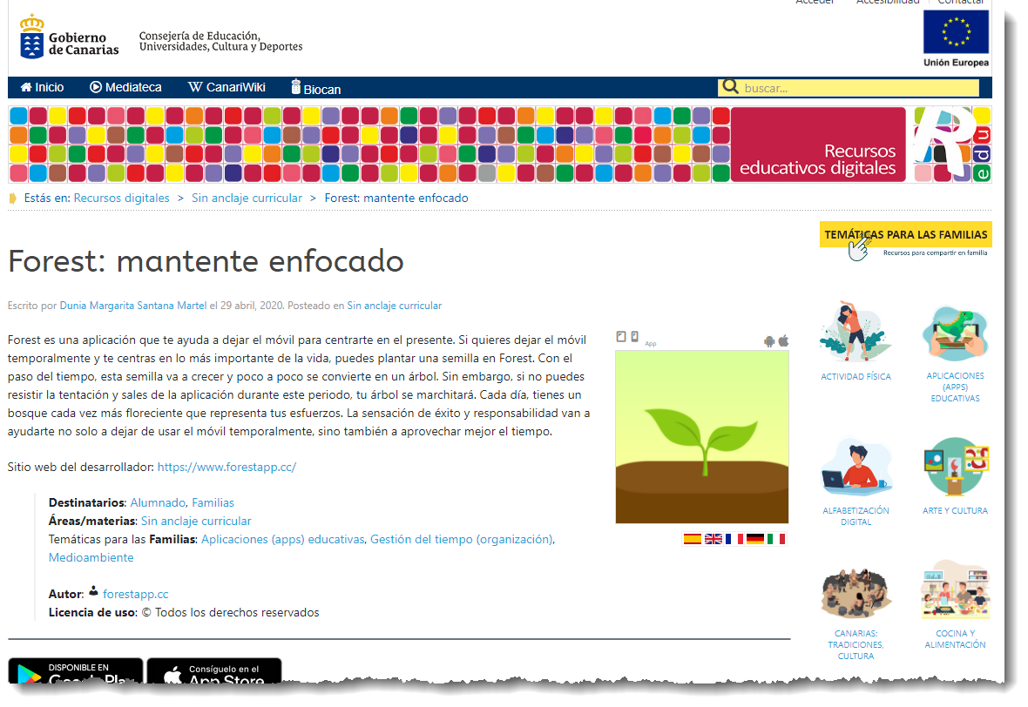
Fuente: Portal de recursos educativos del Gobierno de Canarias. http://www3.gobiernodecanarias.org/medusa/ecoescuela/recursosdigitales/tipo/app/

Slide 11
“El Diseño Universal para el Aprendizaje (DUA) es un marco basado en la investigación para el diseño de un curriculum (esto es, objetivos educativos, métodos, materiales y evaluaciones) que permiten a todas las personas adquirir conocimiento, habilidades y motivación para aprender”

Slide 12


Slide 13
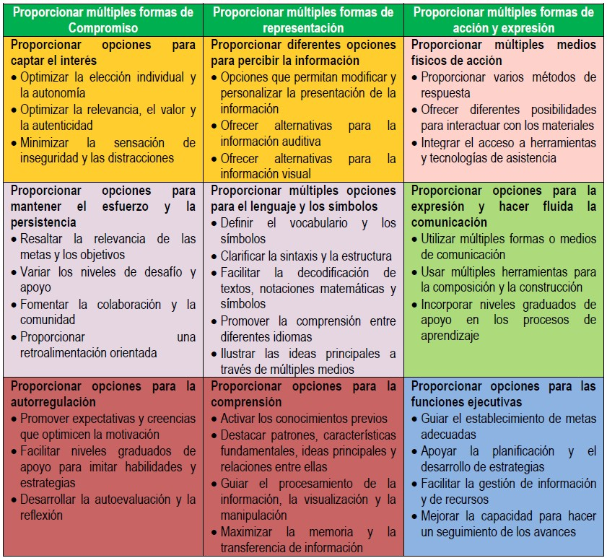
Pautas de Diseño Universal de Aprendizaje

Slide 14
Proyecto FCL. Aula del futuro
Contenidos
Objetivos del proyecto
Focos de formación
Espacios en el aula FCL

Slide 15
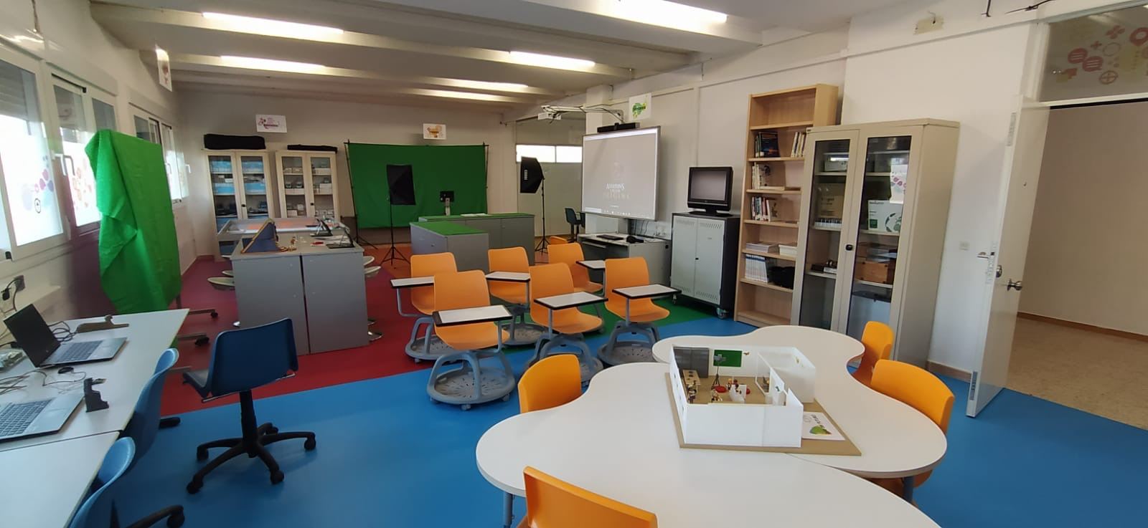

Aula del futuro y m-learning

Slide 16
Objetivos del proyecto FCL
Resaltar a diferentes estamentos sociales, empresas y sectores educativos la importancia de tres pilares para el aprendizaje como son la utilización del espacio, las diferentes metodologías y la integración de la tecnología. Esta triada aporta un ecosistema muy útil en el diseño de escenarios de aprendizaje de forma innovadora.
Ofrecer formación en diferentes formatos sobre el proyecto, especialmente cursos abiertos masivos en línea y webinars (sesiones cortas en línea con docentes que ya han desarrollado trabajo en distintas áreas de la profesión) y cursos presenciales, especialmente en el Future Classroom LAB de Bruselas donde se puede vivir la experiencia propia del proyecto a través de las formaciones.
Favorecer la difusión del proyecto para que alcance con impacto en las aulas y el modelo sea replicable de forma adecuada a través de los centros educativos.

Slide 17
Aula del futuro y m-learning. Focos de formación
Enseñanza y aprendizaje colaborativo/cooperativo con herramientas TIC
Sentido de la iniciativa y emprendeduría
Escenarios de aprendizaje del Aula del Futuro
Tecnologías interactivas y para la participación
Competencia STEAM para Educación Primaria
Creatividad y la innovación en el aula
Haciendo el aprendizaje accesible: Necesidades educativas especiales en el aula
Programación y robótica en el aula del S. XXI
Ciudadanía digital en el aula del futuro, en adecuación a todo el marco europeo
Flipped Classroom
Aprendizaje activo en la escuela y en el aula.

Slide 18
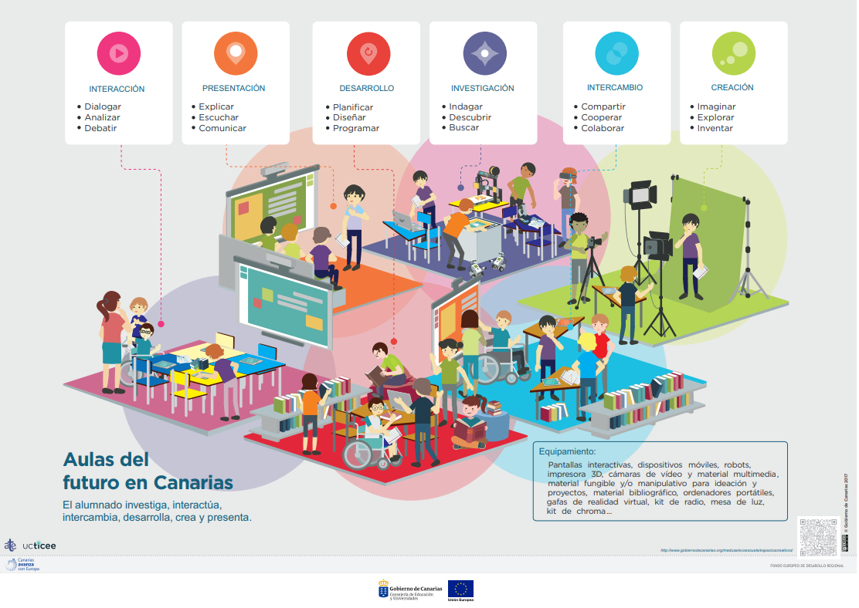
https://www3.gobiernodecanarias.org/medusa/contenidosdigitales/ate/espacioscreativos/infografia_ec.pdf

Slide 19
Muchas gracias por vuestra atención

Slide 20


